Slide 1



[Le point de départ]
- 1. l’objet du cours : l’agir selon deux points de vue
[L’approche descriptive]
- 2. Ce qu’est un « acte »
- 3. Aspects de la complexité de l’agir humain
- 4. Aspects de la complexité des situations humaines
[L’approche par l’évaluation des actes (axiologique)]
- 5. Les catégories de l’éthique
- 6. La « moralité » des actes
[Aspects du discernement éthique]
- 7. Le contexte culturel : aspects de l’éthos contemporain
- 8. La centralité de la conscience morale
- 9. Les références quant aux fondements de la réflexion éthique
[Un point d’aboutissement du cours]
- 10. Une proposition de définitions de l’éthique, de la morale et de la sagesse pratique
Plan
Département de Théologie.s

Slide 2

Plan
Département de Théologie.s
Aspects de la complexité de l’agir humain
[A. L’approche descriptive]

Slide 3


- on cherche ici à restituer la complexité de l’agir humain sous 3 aspects, complémentaires par rapport à ce qui précède
- une précision de vocabulaire
- une diversité des types d’actes
- l’imbrication des actes les uns dans les autres
Plan
Département de Théologie.s
Évaluation
[Objet]
AGIR
Éthique &
Morale
Élaboration
Description
[Acte]
[Complexité
de l’agir]
Décision
Exécution

Slide 4
Plan
Département de Théologie.s
Aspects de la complexité de l’agir humain
[A. L’approche descriptive]
a) Un lexique grec de l’agir
b) Trois manières de « faire quelque chose »
c) Imbrications des actes

Slide 5
- on fait état ici d’une distinction classique en grec pour distinguer des « types d’agirs », avec 3 mots :
• ποίησις (poíèsis)
• τέχνη technè
• πρᾶξις (praxis)
Aspects de la complexité de
l’agir humain
a) Un lexique grec de l’agir
b) Trois manières de « faire quelque chose »
c) Imbrications des actes
Plan
Département de Théologie.s

Slide 6
- l’expression française « faire quelque chose » pour désigner l’agir peut signifier plusieurs choses que les Grecs anciens différenciaient en trois mots
• ποίησις (poíèsis)
« action de faire, d’où
I. création, en général par opposition à πρᾶξις (praxis)
II. en parlant d’ouvrages manuels, fabrication, confection
III. en parlant de l’intelligence, action de composer des œuvres poétiques »
[Dict. grec Bailly]
- poíèsis désigne le travail par lequel on confectionne quelque chose : « faire » une statue, un panier, une poterie, etc.
- c’est typiquement l’activité de l’artisan : les objets qu’il produit sont introduits à la vie en société, passent les générations, pour certains, et changent la société
(on peut penser à la part des objets de la technologie contemporaine qui peuplent la vie quotidienne)
Aspects de la complexité de
l’agir humain
a) Un lexique grec de l’agir
b) Trois manières de « faire quelque chose »
c) Imbrications des actes
Plan
Département de Théologie.s

Slide 7
- l’expression française « faire quelque chose » pour désigner l’agir peut signifier plusieurs choses que les Grecs anciens différenciaient en trois mots
• τέχνη technè
« I. Art manuel, industrie
II. art, habileté à faire quelque chose, habileté manuelle
III. en général, moyen, expédient
IV. produit d’un art, œuvre d’art
V. traité sur un art » [Dict. grec, Bailly]
- la technè est le savoir-faire, le tour de main, l’habileté, ce que le peintre ou le sculpteur mettent en œuvre, qu’ils ont appris de leur maître…
Aspects de la complexité de
l’agir humain
a) Un lexique grec de l’agir
b) Trois manières de « faire quelque chose »
c) Imbrications des actes
Plan
Département de Théologie.s

Slide 8
- l’expression française « faire quelque chose » pour désigner l’agir peut signifier plusieurs choses que les Grecs anciens différenciaient en trois mots
• πρᾶξις (praxis)
« I. Action, c'est-à-dire
1. le fait d’agir
2. par suite, action, acte en général
3. mise en activité, action, exercice (d’un membre, d’un organe)
II. par suite
1. exécution, accomplissement
2. entreprise, conduite d’une affaire (de guerre, de politique, etc)
3. particulièrement, commerce, négoce
III. manière d’agir ou manière d’être
1. manière d’agir, conduite
2. manière d’être d’où état, situation
IV. résultat d’une action, suite, conséquence » [Dict. grec, Bailly]
Aspects de la complexité de
l’agir humain
a) Un lexique grec de l’agir
b) Trois manières de « faire quelque chose »
c) Imbrications des actes
Plan
Département de Théologie.s

Slide 9
- l’expression française « faire quelque chose » pour désigner l’agir peut signifier plusieurs choses que les Grecs anciens différenciaient en trois mots
• πρᾶξις (praxis)
- la praxis désigne l’agir au sens où il est déterminé par le sujet,
- et au sens où ce que l’on fait ne concerne pas une réalité extérieure au sujet mais concerne le sujet lui-même
- en agissant, le sujet ne fait pas quelque chose qui le laisserait indemne, mais fait partie d’une expérience de lui-même, il se forge sa propre existence
- l’éthique et la morale ont pour objet la praxis, l’agir, par lequel l’être humain devient quelque chose ; la réflexion éthique concerne donc ce que devient l’être humain - personnellement et collectivement - au gré de son agir
Aspects de la complexité de
l’agir humain
a) Un lexique grec de l’agir
b) Trois manières de « faire quelque chose »
c) Imbrications des actes
Plan
Département de Théologie.s

Slide 10
- l’expression française « faire quelque chose » pour désigner l’agir peut signifier plusieurs choses que les Grecs anciens différenciaient en trois mots
• πρᾶξις (praxis)
- les notions sont corrélées :
- on peut dire que le potier façonne une poterie, en ce sens il confectionne un objet (poíèsis)
- pour cela il met en œuvre un savoir-faire, une technique (technè),
- mais au gré de l’exercice de sa profession, il devient un bon potier, voire un artiste (praxis) et il est susceptible d’acquérir une sagesse sur la vie à partir du travail, de ses lenteurs, de la résistance de la matière, de la répétition, etc
- une « pratique » est donc l’agir par lequel on institue sa propre vie et la vie de la société, principalement sous l’angle des relations humaines
Aspects de la complexité de
l’agir humain
a) Un lexique grec de l’agir
b) Trois manières de « faire quelque chose »
c) Imbrications des actes
Plan
Département de Théologie.s

Slide 11
- on attire ici l’attention sur trois autres « types d’agirs »
• Agir par une action ou agir par abstention d’action
• Agir effectif et agir expressif
• Les « actes de parole »
Aspects de la complexité de
l’agir humain
a) Un lexique grec de l’agir
b) Trois manières de « faire quelque chose »
c) Imbrications des actes
Plan
Département de Théologie.s

Slide 12
• Agir par une action ou agir par abstention d’action
- on a considéré qu’un acte pouvait être composé
- d’une action
- d’une intention ou d’un but
- ex : rendre visite à une personne hospitalisée pour l’encourager
- l’action est la visite ; elle est observable, vérifiable - ces témoins peuvent attester qu’elle a eu lieu
- l’intention appartient au sujet
- il peut l’exprimer
- s’il ne l’exprime pas, on ne peut qu’émettre des suppositions
- s’il l’exprime on est devant le choix d’y croire ou de ne pas y croire
- ne pas y croire relève du soupçon sinon du procès d’intention
Aspects de la complexité de
l’agir humain
a) Un lexique grec de l’agir
b) Trois manières de « faire quelque chose »
c) Imbrications des actes
Plan
Département de Théologie.s

Slide 13
• Agir par une action ou agir par abstention d’action
- on a considéré qu’un acte pouvait être composé
- d’une action
- d’une intention ou d’un but
- il peut y avoir des actes qui se traduisent par une abstention d’action :
- toutes les décisions de ne pas faire quelque chose
- arrêter une activité : fumer, manger de la viande…
- décider de se taire pour ne pas répondre à une provocation
- dans ce cas, l’acte que l’on pose se résume à une décision sans visibilité, ou qui n’est pas déductible du comportement observable
- cf. le sobjections de conscience
Aspects de la complexité de
l’agir humain
a) Un lexique grec de l’agir
b) Trois manières de « faire quelque chose »
c) Imbrications des actes
Plan
Département de Théologie.s

Slide 14
• Agir effectif et agir expressif
- on peut entendre par « agir effectif »
- le fait qu’une décision prise et exécutée produit des effets
- elle modifie les relations humaines, introduit de la nouveauté, change des états de faits, etc
- on peut entendre par « agir expressif »
- le fait que tout acte posé est aussi porteur d’un message - il exprime quelque chose
- visiter quelqu’un qui est hospitalisé pour l’encourager lui dit aussi qu’elle est importante pour moi
- en ce sens, l’agir comporte quasiment toujours une dimension symbolique
Aspects de la complexité de
l’agir humain
a) Un lexique grec de l’agir
b) Trois manières de « faire quelque chose »
c) Imbrications des actes
Plan
Département de Théologie.s

Slide 15
• Agir effectif et agir expressif
- certains actes ont leur raison d’être uniquement dans leur dimension symbolique
- et « ne font rien » en termes d’efficacité
- ex : se saluer en se serrant la main ou en se faisant la bise
- on signifie par là que l’on commence une relation
- ou que l’on ne va pas se mordre, voire se manger
- il peut y avoir distorsion entre l’acte - l’action et l’intention - et le message que l’acte délivre
- situation classique : complimenter une personne sur sa tenue vestimentaire pour la mettre en valeur mais l’ajout du mot « aujourd’hui » suggère que les autres jours sa tenue laisse à désirer…
- ce genre de situation peut relever de la maladresse (involontaire) ou être pleinement volontaire et subtilement calculé (cf. l’ironie)
Aspects de la complexité de
l’agir humain
a) Un lexique grec de l’agir
b) Trois manières de « faire quelque chose »
c) Imbrications des actes
Plan
Département de Théologie.s

Slide 16
• Les « actes de parole »
- le philosophe anglais John Longshaw Austin (1911-1960) a attiré l’attention sur le fait que certains actes ne sont posés que lorsqu’on a dit certaines paroles
- il a appelé cela des « speech acts » : actes de parole
- ce sont les paroles performatives, qui font ce qu’elles disent (par opposition au constat)
[J. Austin, How to do things with words (1962) ; Quand dire, c’est faire, Paris, Seuil (1970)]
- ex : la promesse ; on n’a promis quelque chose qu’à partir du moment où on a dit à la personne destinataire que l’on promettait quelque chose
Aspects de la complexité de
l’agir humain
a) Un lexique grec de l’agir
b) Trois manières de « faire quelque chose »
c) Imbrications des actes
Plan
Département de Théologie.s

Slide 17
• Les « actes de parole »
- dans la pensée biblique, la création du monde se fait par une parole de Dieu :
- Dieu dit et les choses sont (Gn 1)
- par extension, on considère qu’il y a une dimension performative dans toutes les paroles
- d’où l’importance des bénédictions (dire du bien sur) et la réprobation des malédictions (dire du mal sur)
Aspects de la complexité de
l’agir humain
a) Un lexique grec de l’agir
b) Trois manières de « faire quelque chose »
c) Imbrications des actes
Plan
Département de Théologie.s

Slide 18
- on peut remarque que l’agir humain est complexe
- tant si l’on veut décrire en quoi il consiste
- que si l’on considère l’agir inscrit dans le temps et les imbrications des actes que l’on pose
- exemple :
- valider une licence est en quelque sorte un seul acte,
- qui prend au moins 3 ans
- qui suppose une multiplicité d’actes, qui ont rang de moyen par rapport à l’acte visé qui se présente comme une fin
- et on peut considérer chacun de ces actes comme un acte en soi
Aspects de la complexité de
l’agir humain
a) Un lexique grec de l’agir
b) Trois manières de « faire quelque chose »
c) Imbrications des actes
Plan
Département de Théologie.s

Slide 19
- si l’éthique vise à évaluer les actes, il est nécessaire de définir avec précision de quel acte on parle,
- et définir un acte est difficile en raison de la complexité de l’agir
- on peut le figurer par la métaphore du zoom en photographie
- la complexité de l’agir humain peut être figurée par la photographie d’un paysage (figurant l’acte-fin)
- mais le même paysage peut donner lieu à une multiplicité de photos qui valent chacune par elle-même, et qui seront des détails du paysage d’ensemble (figurant les actes-moyens)
Aspects de la complexité de
l’agir humain
a) Un lexique grec de l’agir
b) Trois manières de « faire quelque chose »
c) Imbrications des actes
Plan
Département de Théologie.s

Slide 20

3. Une figuration de la complexité de l’agir
- un acte pourrait être comparé à un paysage composé de multiples éléments
- mais chaque élément pourrait donner lieu à une photo en soi
- de la même façon, on pourrait considérer pour eux-mêmes des actes constitutifs d’un acte plus global
Aspects de la complexité de
l’agir humain
a) Un lexique grec de l’agir
b) Trois manières de « faire quelque chose »
c) Imbrications des actes
Plan
Département de Théologie.s

Slide 21

3. Une figuration de la complexité de l’agir
- un acte pourrait être comparé à un paysage composé de multiples éléments
- mais chaque élément pourrait donner lieu à une photo en soi
- de la même façon, on pourrait considérer pour eux-mêmes des actes constitutifs d’un acte plus global
Aspects de la complexité de
l’agir humain
a) Un lexique grec de l’agir
b) Trois manières de « faire quelque chose »
c) Imbrications des actes
Plan
Département de Théologie.s

Slide 22
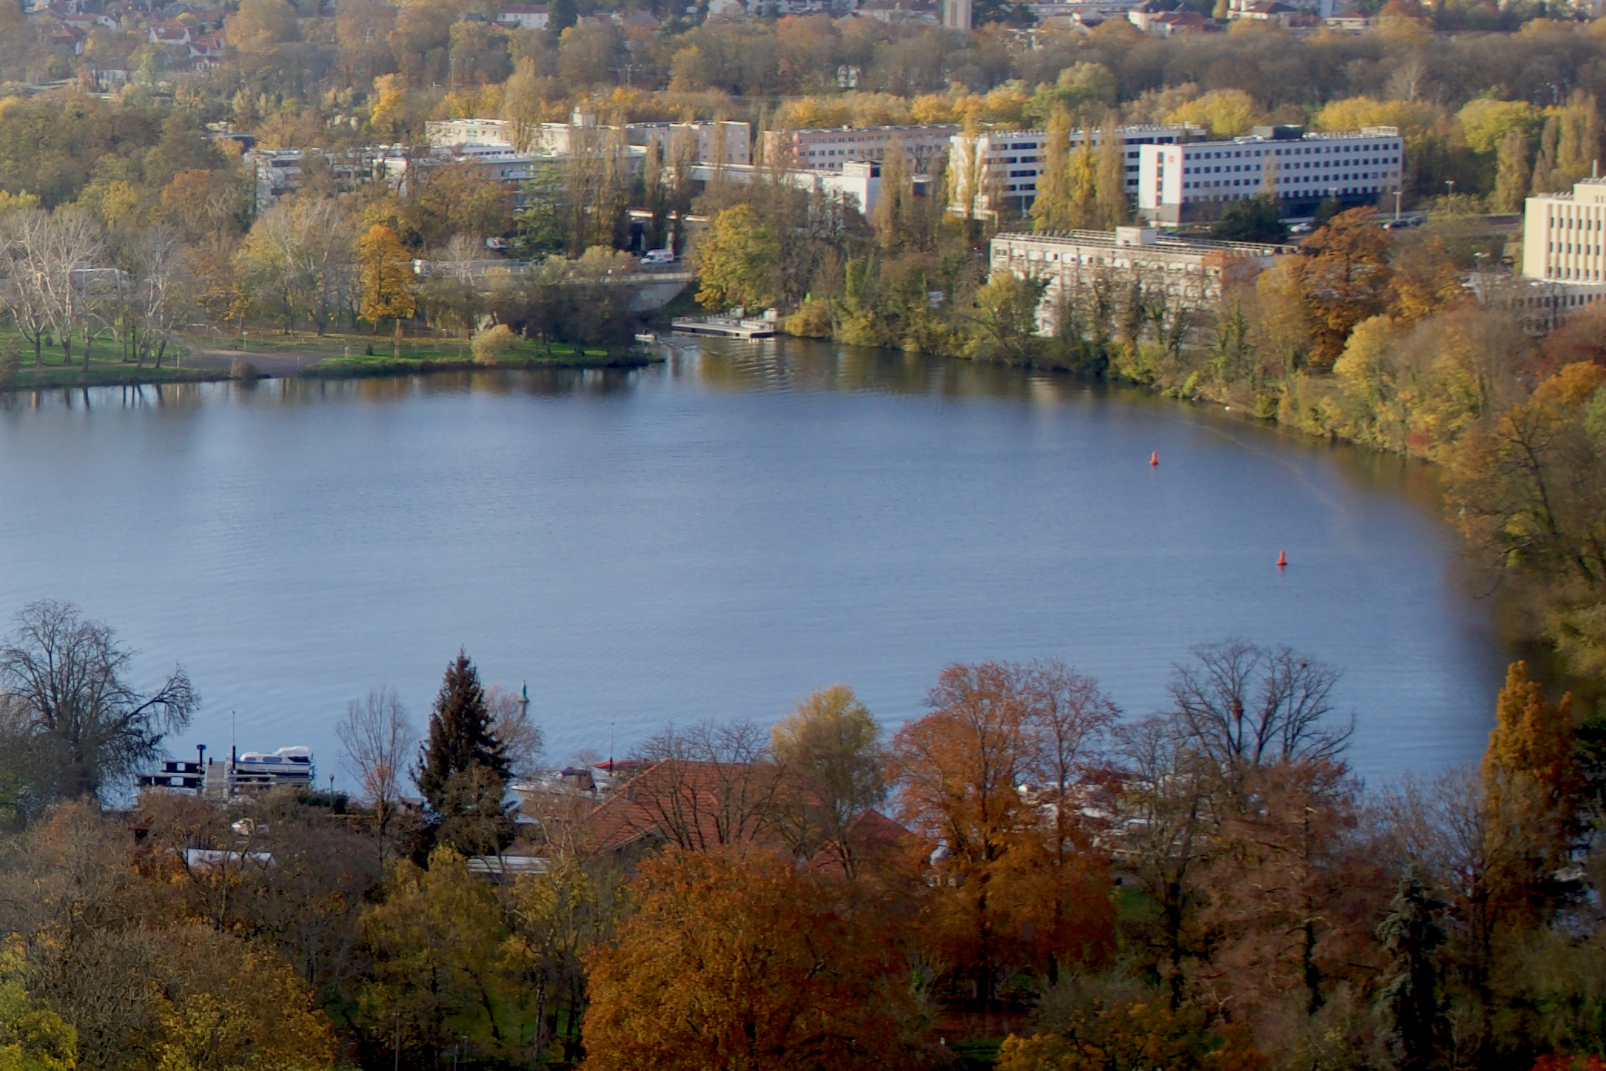
3. Une figuration de la complexité de l’agir
- un acte pourrait être comparé à un paysage composé de multiples éléments
- mais chaque élément pourrait donner lieu à une photo en soi
- de la même façon, on pourrait considérer pour eux-mêmes des actes constitutifs d’un acte plus global
Aspects de la complexité de
l’agir humain
a) Un lexique grec de l’agir
b) Trois manières de « faire quelque chose »
c) Imbrications des actes
Plan
Département de Théologie.s

Slide 23
3. Une figuration de la complexité de l’agir
Aspects de la complexité de
l’agir humain
a) Un lexique grec de l’agir
b) Trois manières de « faire quelque chose »
c) Imbrications des actes
Plan
Département de Théologie.s

Slide 24
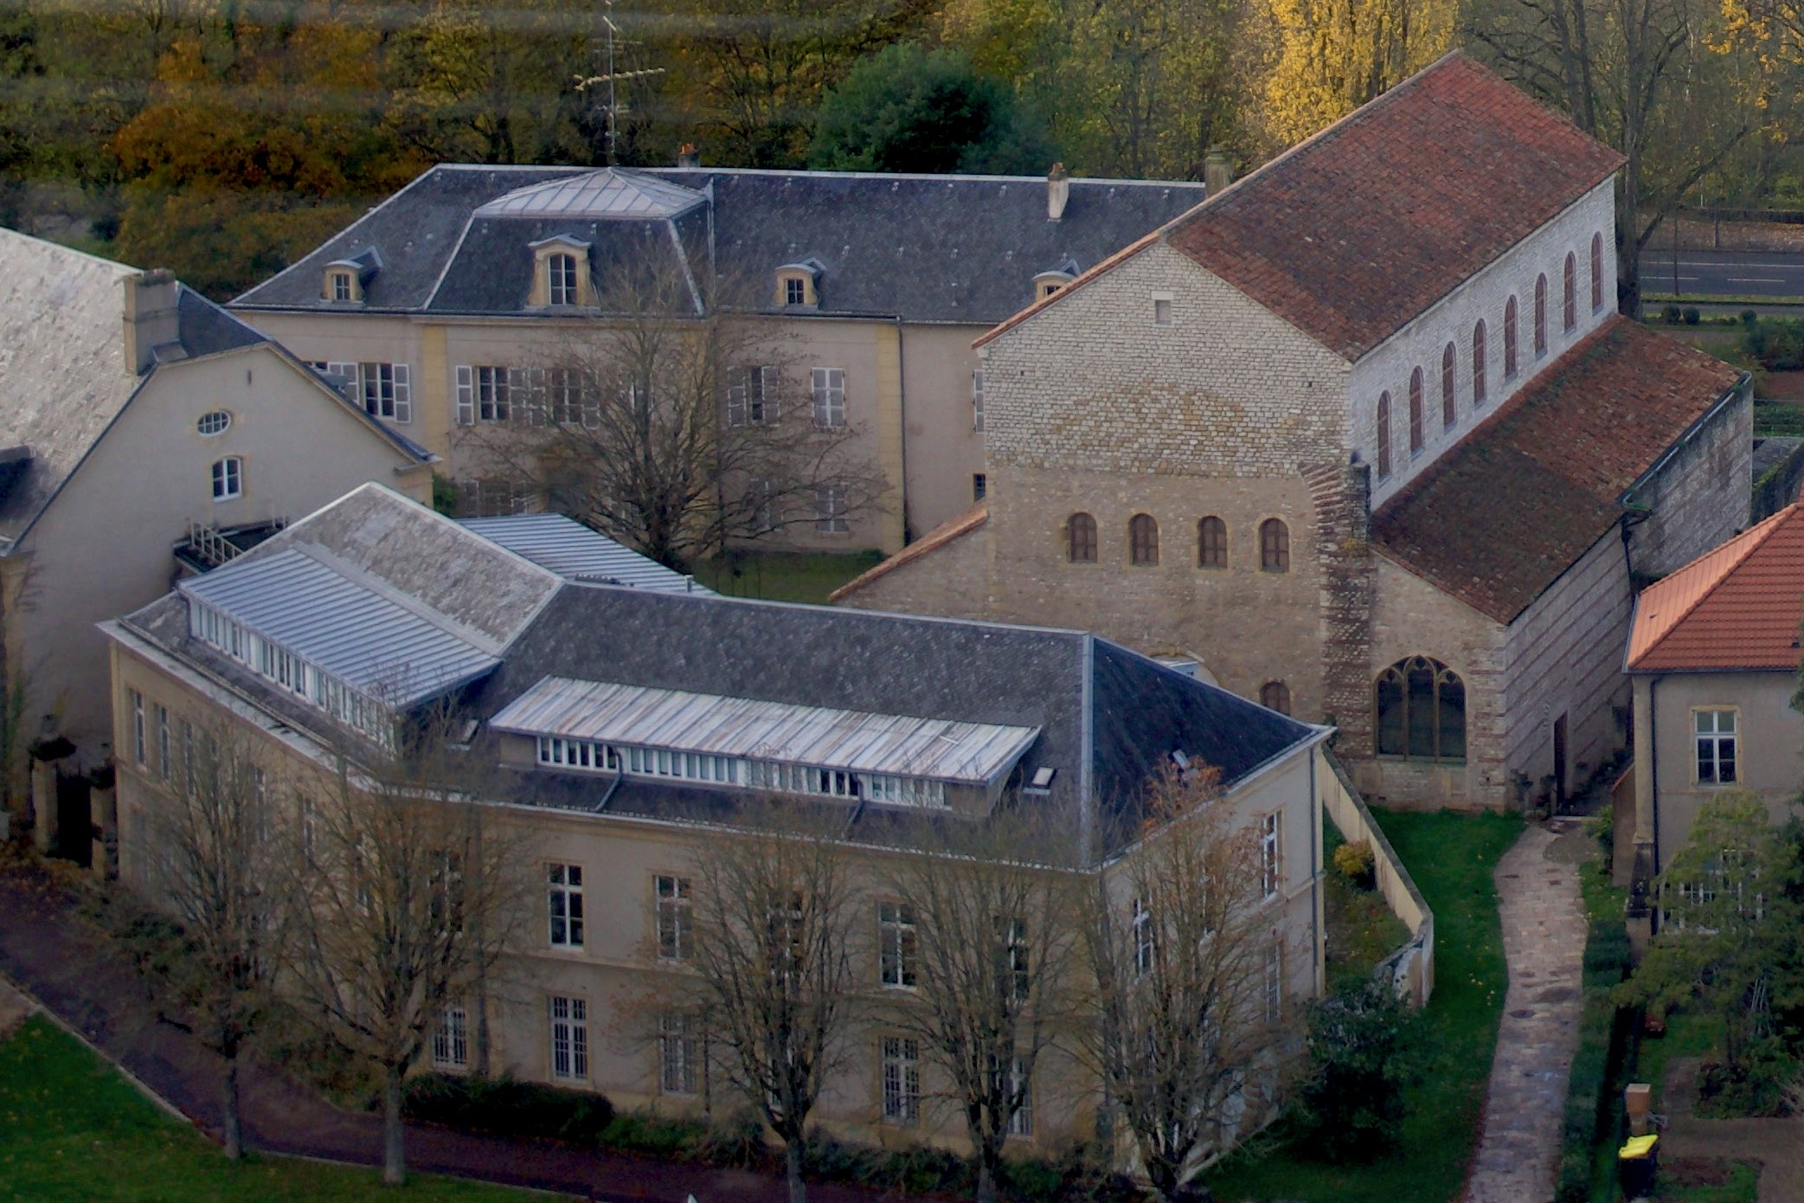
Aspects de la complexité de
l’agir humain
a) Un lexique grec de l’agir
b) Trois manières de « faire quelque chose »
c) Imbrications des actes
Plan
Département de Théologie.s

Slide 25
3. Une figuration de la complexité de l’agir
Aspects de la complexité de
l’agir humain
a) Un lexique grec de l’agir
b) Trois manières de « faire quelque chose »
c) Imbrications des actes
Plan
Département de Théologie.s

Slide 26
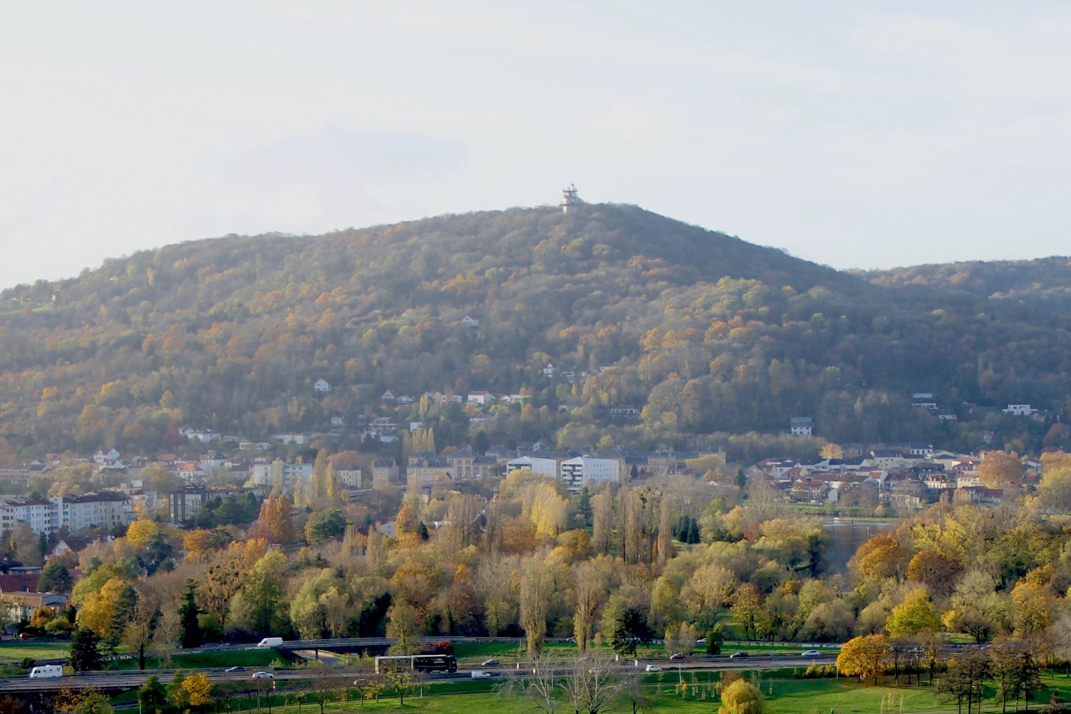
Aspects de la complexité de
l’agir humain
a) Un lexique grec de l’agir
b) Trois manières de « faire quelque chose »
c) Imbrications des actes
Plan
Département de Théologie.s

Slide 27
3. Une figuration de la complexité de l’agir
Aspects de la complexité de
l’agir humain
a) Un lexique grec de l’agir
b) Trois manières de « faire quelque chose »
c) Imbrications des actes
Plan
Département de Théologie.s

Slide 28
- cette analogie figure qu’il n’est pas simple de définir précisément ce qu’est un acte particulier, compte tenu de la multiplicité des aspects qui le composent
- aspects objectifs (les actions concrètes mises en œuvre, les conséquences vérifiables de l’acte, circonstances…)
- aspects subjectifs (intentions et motivations…)
- cette problématique est commune avec le droit, où la qualification d’un acte demande une définition précise
Aspects de la complexité de
l’agir humain
a) Un lexique grec de l’agir
b) Trois manières de « faire quelque chose »
c) Imbrications des actes
Plan
Département de Théologie.s

Slide 29
Plan
Département de Théologie.s
Aspects de la complexité de l’agir humain
[A. L’approche descriptive]
a) Un lexique grec de l’agir
b) Trois manières de « faire quelque chose »
c) Imbrications des actes

